Slide 1




Análisis de Costo-Efectividad de Modelo de Seguimiento Farmacoterapéutico para prevención de Problemas Relacionados a Medicamentos (Nº 1524)
Pamela Soto⁽¹⁾
Melisa Münzenmayer⁽²⁾
InES I+D UACh INID210009, para el desarrollo de la zona Sur Austral, con Financiamiento ANID.
⁽¹⁾Escuela de Tecnología Médica, Facultad de Medicina, Universidad Austral de Chile pamela.soto01@alumnos.uach.cl
⁽²⁾Instituto de Salud Pública, Facultad de Medicina, Universidad Austral de Chile melisa.munzenmayer@uach.cl

Slide 2

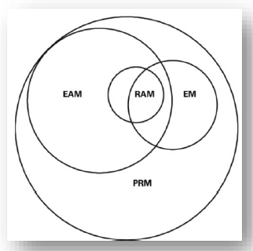
Introducción
La prevalencia de PRM es muy variable según su definición y ámbito de estudio.
Los PRM generan una importante morbimortalidad.
Uno de cada ocho ingresos hospitalarios procedentes de un centro de salud está originado por un PRM.
Más del 50% de estos PRM son evitables.
En EEUU la morbilidad y mortalidad relacionadas con medicamentos produjeron un gasto de 177,4 billones de dólares en el año 2000. Las admisiones hospitalarias generaron el 70% de los gastos.
Ernst FR, Grizzle AJ. Drug-related morbidity and mortality: updating the cost-of-illness model. J Am Pharm Assoc (Wash) 2001;41(2):192-199.
Momblona JMS, Fusté SC, Vilches LA, Almirall AS, Jané CC, Sala JR. Problemas relacionados con la medicación que causan ingresos hospitalarios. Atención primaria 2009; 41(3): 141-146.
Collao, Juan F., et al. "Daño asociado al uso de medicamentos en hospitales chilenos: análisis de prevalencia 2010-2017." Revista médica de Chile 147.4 (2019): 416-425.
Notes:
UNO de cada DIEZ ingresos hospitalarios de la población general y uno de cada cuatro en personas mayores, se debe a un PROBLEMA RELACIONADO CON MEDICAMENTOS (PMR), siendo el 50% de ellos prevenibles.

Slide 3
Materiales y métodos
Objetivo:
Realizar un ACE de la implementación de un Modelo de selección/estratificación y atención farmacéutica integral de pacientes crónicos >45 años en comparación con la práctica actual (status quo) en APS de la comuna de Valdivia para la prevención de PRM, desde la perspectiva del sistema de salud, en el plazo de un año.
Materiales
y
Métodos
Mediante la confección de un árbol de decisiones y la utilización del software TreeAge Pro®, se realizó un ACE mediante simulación basado en el modelo propuesto.
La población en riesgo de experimentar PRM en la comuna de Valdivia considerada para este modelo fue de 14.114 personas.
Se determinaron separadamente los costos y la efectividad de las alternativas propuestas.

Slide 4
Modelo de selección/ estratificación y atención farmacéutica de pacientes crónicos en APS
El modelo contempla un equipo supervisor y duplas de trabajo en centros de APS municipal y HBV para la evaluación de necesidades farmacoterapéuticas individualizadas, en coordinación y comunicación con equipos asistenciales de cada centro.
Cada dupla estará conformada por un/a antropólogo/a y farmacéutico/a y estará capacitada para evaluar de manera multidimensional las necesidades de cada paciente-familia.
Uso de dispositivos “Point of Care Testing” (POCT): monitorización de la glicemia, colesterolemia y trigliceridemia.
La evaluación de la complejidad farmacoterapéutica implicará análisis de dimensiones clínica y social.
Materiales
y
Métodos

Slide 5
La periodicidad de monitorización dependerá de la complejidad clínica/social de cada paciente:
Complejidad alta: Monitorización cada 2 semanas (rango 1-3), 60 min presencial. Seguimiento crítico post alta semanal por un mes, presencial y seguimiento telefónico de 15 min (rango de 10 – 30 min). Encuentro presencial en CESFAM o domicilio, según preferencia del paciente-familia.
Complejidad media: Monitorización cada 6 semanas (rango 4-8). Seguimiento presencial de 60 min en CESFAM o domicilio, según preferencia del paciente-familia. Además, seguimiento telefónico bimensual (15 min, rango 10-20).
Complejidad baja: Monitorización cada 12 semanas (rango 10-16), 60 min presencial. Además, seguimiento telefónico bimensual (15 min, rango 10-20).
Modelo de selección/ estratificación y atención farmacéutica de pacientes crónicos en APS
Materiales
y
Métodos

Slide 6
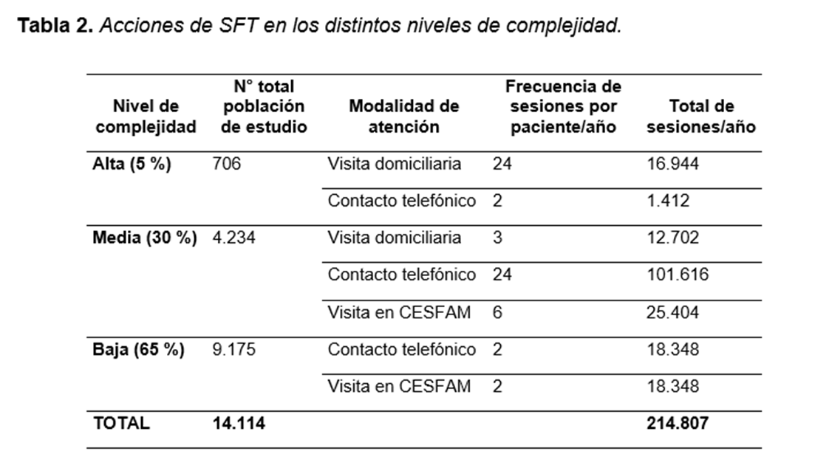
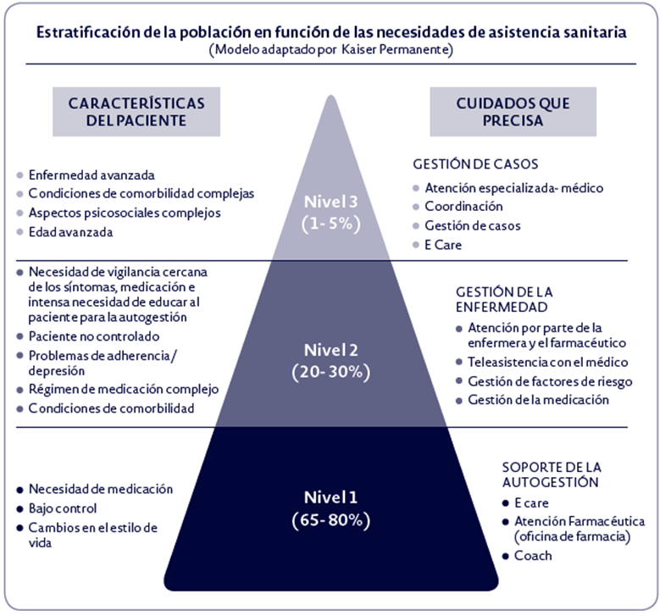
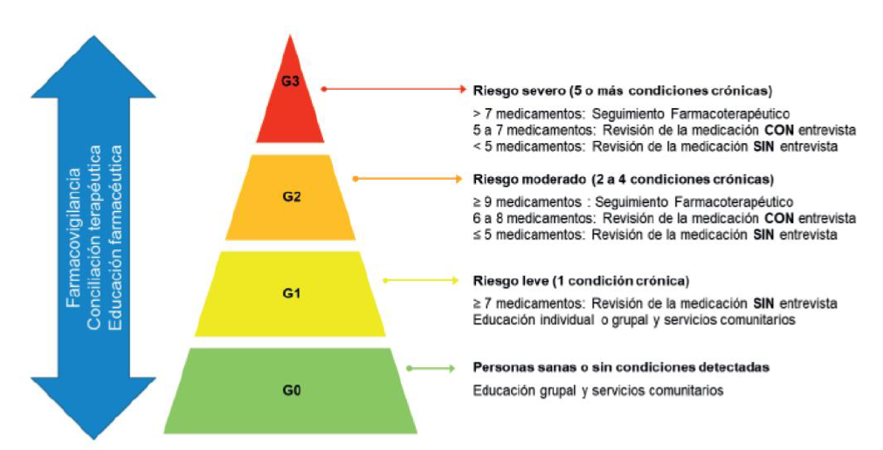
Modelado de datos
Fuente: Adaptado de Modelo de selección y atención farmacéutica de pacientes crónicos, por la Sociedad Española de Farmacia Hospitalaria (SEFH), 2013.
Fuente: Adaptado de Martínez-Mardones F et al. Primary health care pharmacists and visión for community pharmacy and pharmacists in Chile. Pharm Pract (Granada) [Internet]. 2020 Aug 28;18(3):2142. Ministerio de Salud, División de Políticas Públicas y Promoción.
Notes:
UNO de cada DIEZ ingresos hospitalarios de la población general y uno de cada cuatro en personas mayores, se debe a un PROBLEMA RELACIONADO CON MEDICAMENTOS (PMR), siendo el 50% de ellos prevenibles.

Slide 7
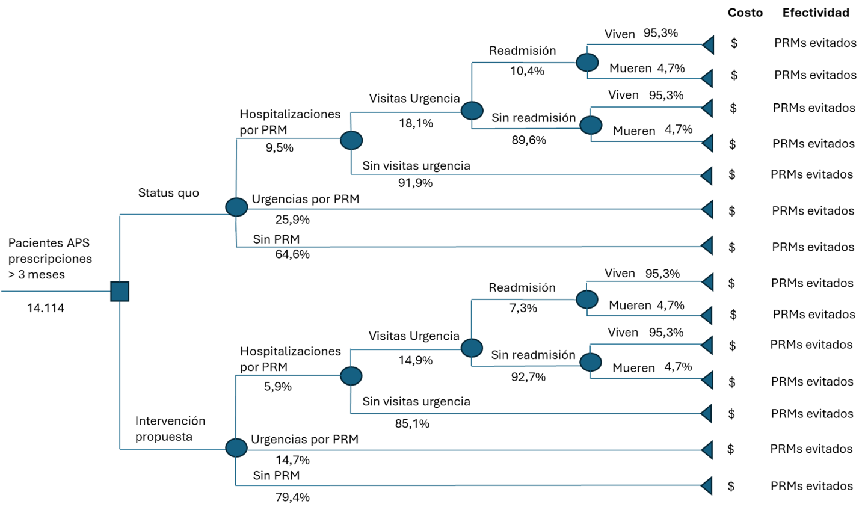

Árbol de decisiones
Modelado clave efectividad: % en base a estudios experimentales.
Martínez Martínez, F., Faus Dader, M., Martín Martín, J., & Farragher, T. (2014). Programa conSIGUE. Medida del impacto clínico, económico y humanístico del servicio de Seguimiento Farmacoterapéutico en mayores polimedicados en la farmacia comunitaria española.
Ruiz-Ramos, J., Juanes-Borrego, A., Puig-Campany, M., Blazquez-Andión, M., López-Vinardell, L., Gilabert-Perramon, A., Guiu-Segura, J. M., & Mangues-Bafalluy, M. A. (2022). Cost-effectiveness analysis of implementing a secondary prevention programme in those patients who visited an emergency department for drug-related problems. The International Journal of Pharmacy Practice, 30(5), 434–440. https://doi.org/10.1093/IJPP/RIAC061
Notes:
UNO de cada DIEZ ingresos hospitalarios de la población general y uno de cada cuatro en personas mayores, se debe a un PROBLEMA RELACIONADO CON MEDICAMENTOS (PMR), siendo el 50% de ellos prevenibles.

Slide 8
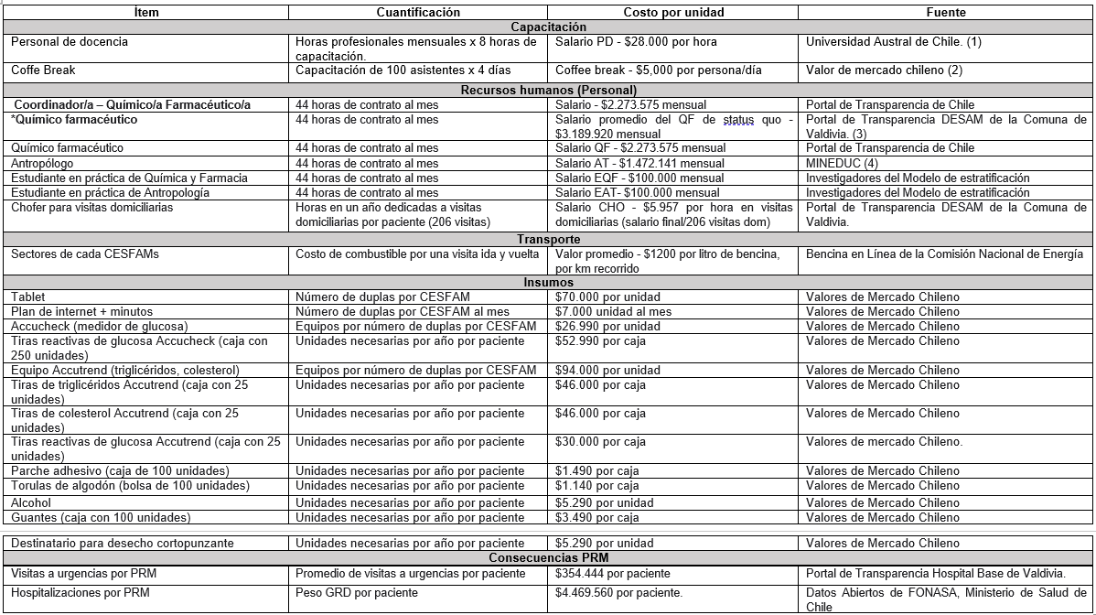
Identificación, medición y valorización de costos
Notes:
UNO de cada DIEZ ingresos hospitalarios de la población general y uno de cada cuatro en personas mayores, se debe a un PROBLEMA RELACIONADO CON MEDICAMENTOS (PMR), siendo el 50% de ellos prevenibles.

Slide 9
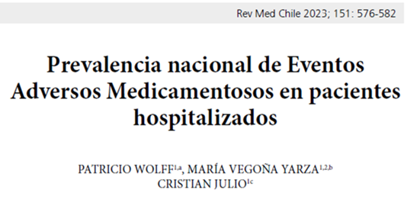
Modelado clave de costos
Costos visitas servicio de urgencias por PRM: valor promedio de todas las atenciones realizadas en el Hospital Base de Valdivia durante el año 2024 (solicitud a través portal de transparencia).
Costos hospitalización por PRM: peso promedio de GRD por hospitalizaciones en Chile debidas a EAM es de 1,52 (Wolff et al., 2023). Multiplicado por precio base FONASA para el Hospital Base de Valdivia del año 2025, da un valor de 4.469.560 CLP (2.940.500*1,52).
Wolff, P., Yarza, V., & Julio, C. (2023). Prevalencia nacional de Eventos Adversos Medicamentosos en pacientes hospitalizados Adverse Drug Events in Hospitalized Patients in Chile: Prevalence & Implications. 576–582.
Notes:
UNO de cada DIEZ ingresos hospitalarios de la población general y uno de cada cuatro en personas mayores, se debe a un PROBLEMA RELACIONADO CON MEDICAMENTOS (PMR), siendo el 50% de ellos prevenibles.

Slide 10
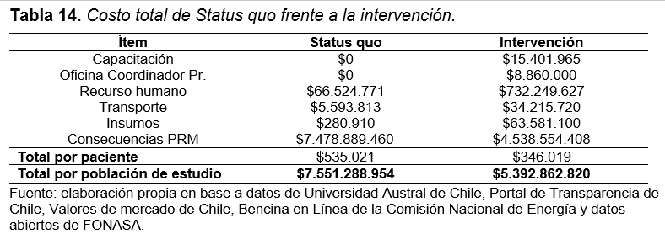
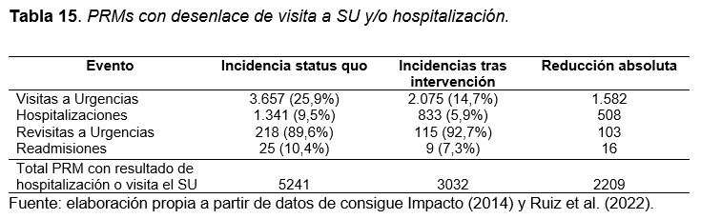
Resultados: Costos y efectividad de cada alternativa
Costos
Efectividad

Slide 11
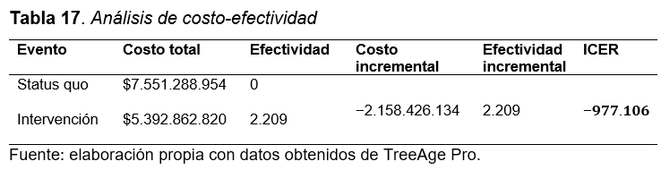
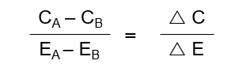
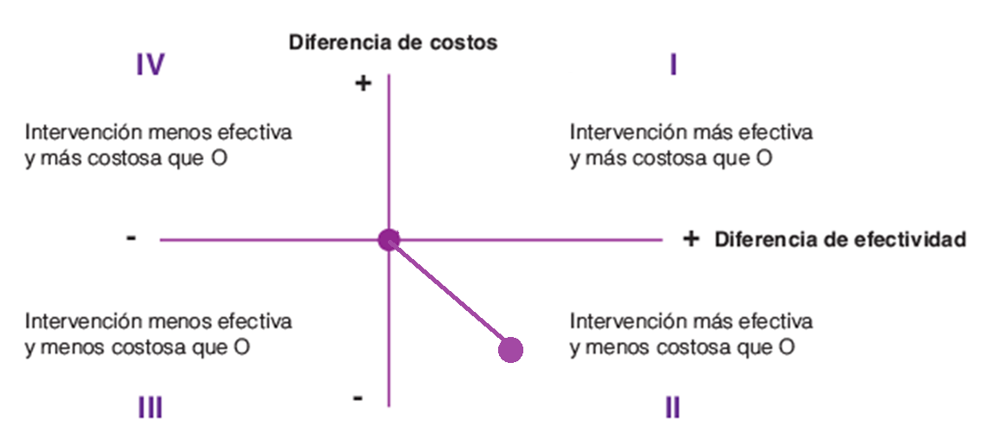

$$ICER$$
$$=\frac{\$5.392.862.820 − \$7.551.288.954}{2.209−0}$$
$$= \frac{−2.158.426.134 }{2.209}$$
$$=−977.106$$
Resultados
Resultados:
Razón de Costo-efectividad Incremental (ICER)

Slide 12
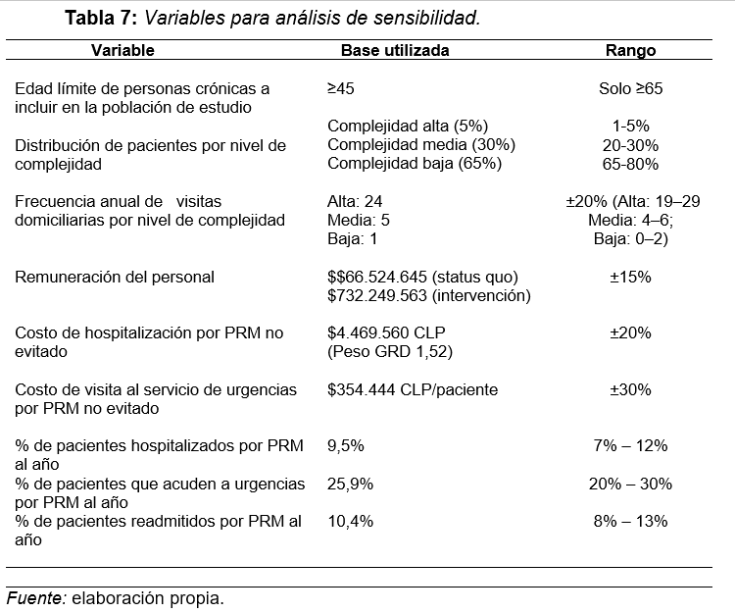

Resultados: Análisis de sensibilidad
$$ICER$$
$$=\frac{\$5.392.862.820 − \$7.551.288.954}{2.209−0}$$
$$= \frac{−2.158.426.134 }{2.209}$$
$$=−977.106$$

Slide 13
Conclusión
La RCEI arrojó que el sistema de salud se estaría ahorrando 977.106 CLP por PRM evitado si se utilizara la intervención propuesta. Los análisis de sensibilidad univariados confirmaron la robustez de los resultados.
La intervención propuesta fue altamente costo-efectiva en comparación al SQ (más barata y efectiva).
Estos resultados son una fuerte base que aporta sólida evidencia para los tomadores de decisiones en el área, para masificar la implementación del Modelo de selección/estratificación y atención farmacéutica integral de pacientes crónicos en APS buscando ser adaptado a distintos contextos y realidades chilenas.
Siguiente etapa: estudio piloto para comprobar modelamiento.
InES I+D UACh INID210009, para el desarrollo de la zona Sur Austral, con Financiamiento ANID.

Slide 14
Referencias
Collao, Juan F., et al. "Daño asociado al uso de medicamentos en hospitales chilenos: análisis de prevalencia 2010-2017." Revista médica de Chile 147.4 (2019): 416-425.
Drummond, M. F., Sculpher, M. J., Claxton, K., Stoddart, G. L., & Torrance, G. W. (2015). Methods for the Economic Evaluation of Health Care Programmes. (4th ed.) Oxford University Press.
Ernst FR, Grizzle AJ. Drug-related morbidity and mortality: updating the cost-of-illness model. J Am Pharm Assoc (Wash) 2001;41(2):192-199.
Martínez-Mardones F et al. Primary health care pharmacists and visión for community pharmacy and pharmacists in Chile. Pharm Pract (Granada) [Internet]. 2020 Aug 28;18(3):2142. Ministerio de Salud, División de Políticas Públicas y Promoción.
Martínez Martínez, F., Faus Dader, M., Martín Martín, J., & Farragher, T. (2014). Programa conSIGUE. Medida del impacto clínico, económico y humanístico del servicio de Seguimiento Farmacoterapéutico en mayores polimedicados en la farmacia comunitaria española.
Momblona JMS, Fusté SC, Vilches LA, Almirall AS, Jané CC, Sala JR. Problemas relacionados con la medicación que causan ingresos hospitalarios. Atención primaria 2009; 41(3): 141-146.
Ruiz-Ramos, J., Juanes-Borrego, A., Puig-Campany, M., Blazquez-Andión, M., López-Vinardell, L., Gilabert-Perramon, A., Guiu-Segura, J. M., & Mangues-Bafalluy, M. A. (2022). Cost-effectiveness analysis of implementing a secondary prevention programme in those patients who visited an emergency department for drug-related problems. The International Journal of Pharmacy Practice, 30(5), 434–440. https://doi.org/10.1093/IJPP/RIAC061
Sociedad Española de Farmacia Hospitalaria (SEFH). (2012). Plan Estratégico de la Sociedad Española de Farmacia Hospitalaria sobre Atención Farmacéutica al Paciente Crónico. http://www.sefh.es/sefhpdfs/plan_estrategico_sefh_af_paciente_cronico2012.pdf
Wolff, P., Yarza, V., & Julio, C. (2023). Prevalencia nacional de Eventos Adversos Medicamentosos en pacientes hospitalizados Adverse Drug Events in Hospitalized Patients in Chile: Prevalence & Implications. 576–582.

Slide 15


